Slide 1


Methodisch werken
Les 5 | Thema 10

Slide 2
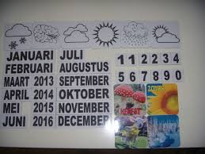
Realiteitsoriëntatietraining (ROT)
Achteruitgang geheugen kan beginnende dementie zijn, hoeft niet (!)
Mate van achteruitgang verschilt per cliënt
Desoriëntatie van tijd en plaats is problematisch
Client komt buiten de alledaagse werkelijkheid te staan
Onomkeerbaar proces
Vertragen van het proces kan wel (ROT)
Mensen zo lang mogelijk bij de alledaagse werkelijkheid te betrekken

Slide 3
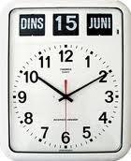

Principe van ROT
Activeert info over werkelijkheid hier en nu
Niet eenmalig maar structureel
Geef een omgeving met zoveel mogelijk geheugenondersteuning
In instellingen maar ook thuis:
Grote klok
Duidelijke kalender
Bewegwijzering in huis/instelling
Etiketten op kastdeuren
Etiketten/borden op deuren
Naamkaartjes opgespeld
Fotocollage familiefoto’s (mét namen)
Foto’s met namen (dienstdoende) medewerkers
Stickers bij bedieningsknoppen apparaten

Slide 4

Groeps-ROT
Kleine groepjes komen op vaste dagdelen per week bijeen
Vaste begeleider (bij voorkeur)
Ruimte ingericht volgen ROT-principes
Elke bijeenkomst zelfde structuur/manier (bepalen bij het ‘nu’)
Activiteiten gericht op alledaags leven
Heden staat voorop
Het is ook zinvolle dagbesteding

Slide 5


24-uurs ROT
Leefomgeving die geheel is ingericht volgens ROT-principes
24-uurs ROT is veel meer!
Communiceren over de werkelijkheid van het hier en nu (doorlopend)
Regelmatig je naam noemen
Cliënten aanspreken met hun naam
Uitleggen wat en waarom je iets doet
Duidelijke, korte vragen stellen + antwoord geven
Regelmatig info geven over tijd en plaats
Vertellen over belangrijk nieuws van de dag
Groeps-ROT maar dan geïntegreerd in het hele alledaagse leven in de woongroep
24-uurs ROT kan ook thuis goed werken (familie/mantelzorgers)

Slide 6
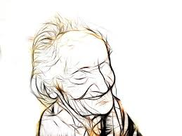
De dont’s
Cliënten corrigeren als ze fouten maken
Geheugenproblemen in het beginstadium maken angstig/onzeker
Corrigeren = confronterend en frustrerend
Maakt verdrietig/boos
Niet corrigeren als het niet echt noodzakelijk is
Cliënten uitproberen; “Weet u nog welke dag het vandaag is?”
Wél doen:
(Voorzichtig) corrigeren als het om noodzakelijke zaken gaat

Slide 7
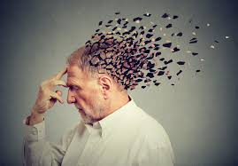
Extra noot:
Niet alle cliënten zijn enthousiast of gemotiveerd voor ROT
Ga ze dan niet dwingen
Het kan de groepssfeer verstoren
Maak ROT niet kinderachtig
Vind een natuurlijk evenwicht tussen effectieve ROT en kinderachtigheid
Sluit aan op het stadium waarin de individuele cliënt zich bevindt

Slide 8
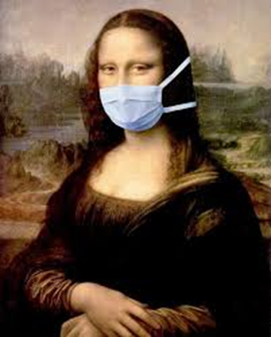


Opdrachten Angerenstein
Ga naar van welzijn.angerenstein.nl
Ga naar Maatschappelijke Zorg
Ga dan naar boek Maatschappelijke zorg 1
Naar VW thema 10
Maak opdracht 1, 2 & 7, in plaats van ‘bespreken’ kies je i.v.m. Corona voor ‘beschrijven’ (dus schriftelijk antwoord geven op de vragen)
Sla je opdrachten goed op in je pc, is aan het eind van LP 7 je bewijs van inzet en voorwaarde om de toets te kunnen halen.

